Slide 1
LP10 – Phénomènes interfaciaux impliquant les fluides
Agrégation externe de Physique-chimie, option Physique
Jules FILLETTE

Slide 2
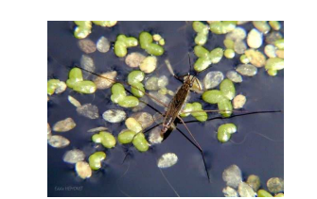
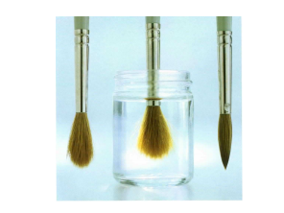
Introduction
Effet des forces capillaires sur une pinceau sec, immergé ou mouillé
Un gerris posé à la surface de l’eau
Cours de M. Rabaud en ligne

Slide 3
I. Tension superficielle
1. Définition thermodynamique
Vidéo goutte sphérique dans l’espace
https://www.youtube.com/watch?v=TLbhrMCM4_0

Slide 4
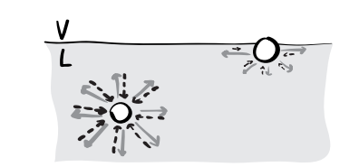
I. Tension superficielle
2. Force associée à la tension de surface
Schéma représentant les forces répulsives (en pointillés noir) et attractives (en gris) exercées par le fluide grisée sur la particule fluide blanche
Why is surface tension a force parallel to the interface, A. Marchand et coll.

Slide 5
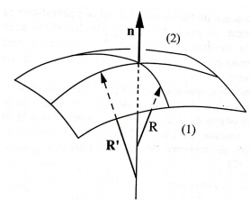
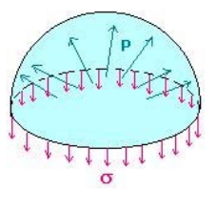
I. Tension superficielle
2. Force associée à la tension de surface
Goutte coupée par la pensée
Notion de rayon de courbure
Cours de M. Rabaud en ligne

Slide 6
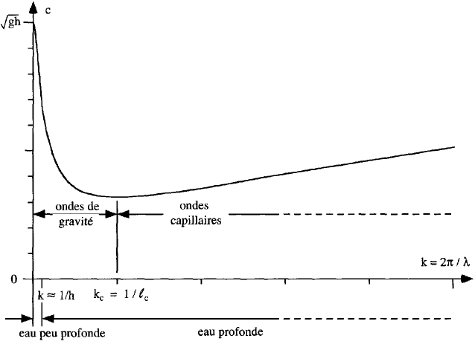
III. Phénomènes interfaciaux en régime dynamique
2. Propagation d’onde à la surface entre deux fluides
Hydrodynamique physique, Guyon – Hulin - Petit

